Slide 1

静态类型的Python
Lyzh（刘知杭）

Slide 2

目录
CONTENTS
有关类型的概念
使用mypy对Python源代码进行静态分析
代数数据类型
拓展知识

Slide 3
关于类型的一些基本概念
有类型不等于有类型系统
动态语言类型化的必要性

Slide 4
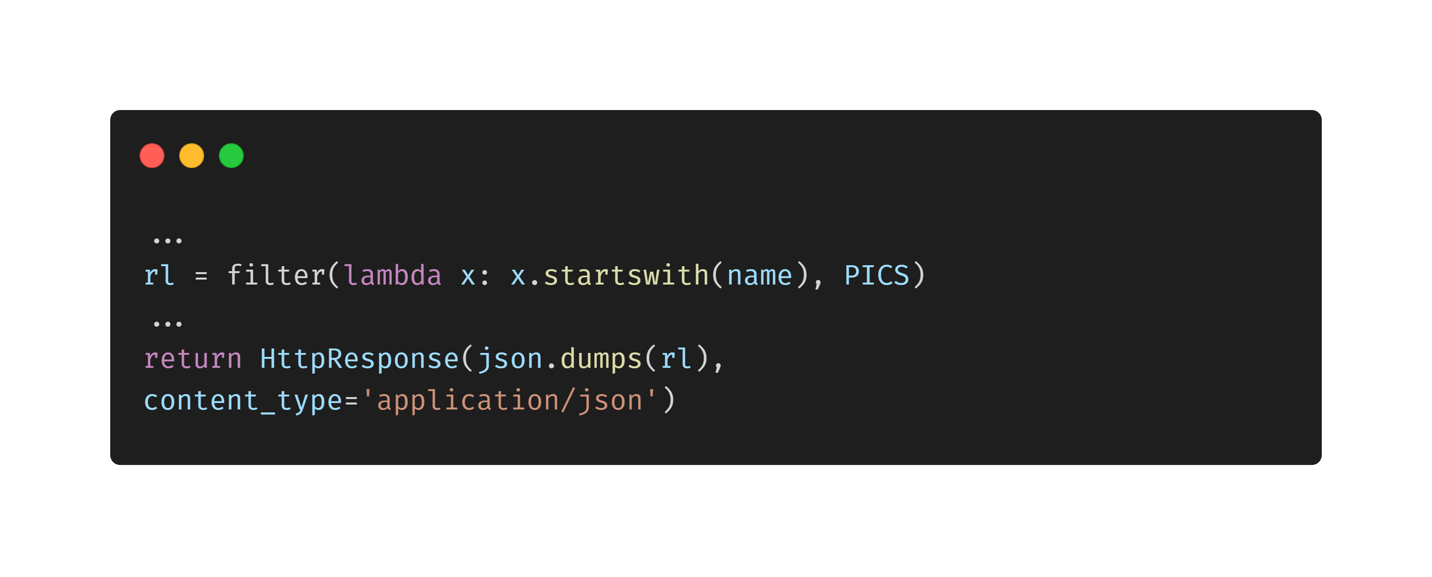
不久前的一个案例
正文

Slide 5
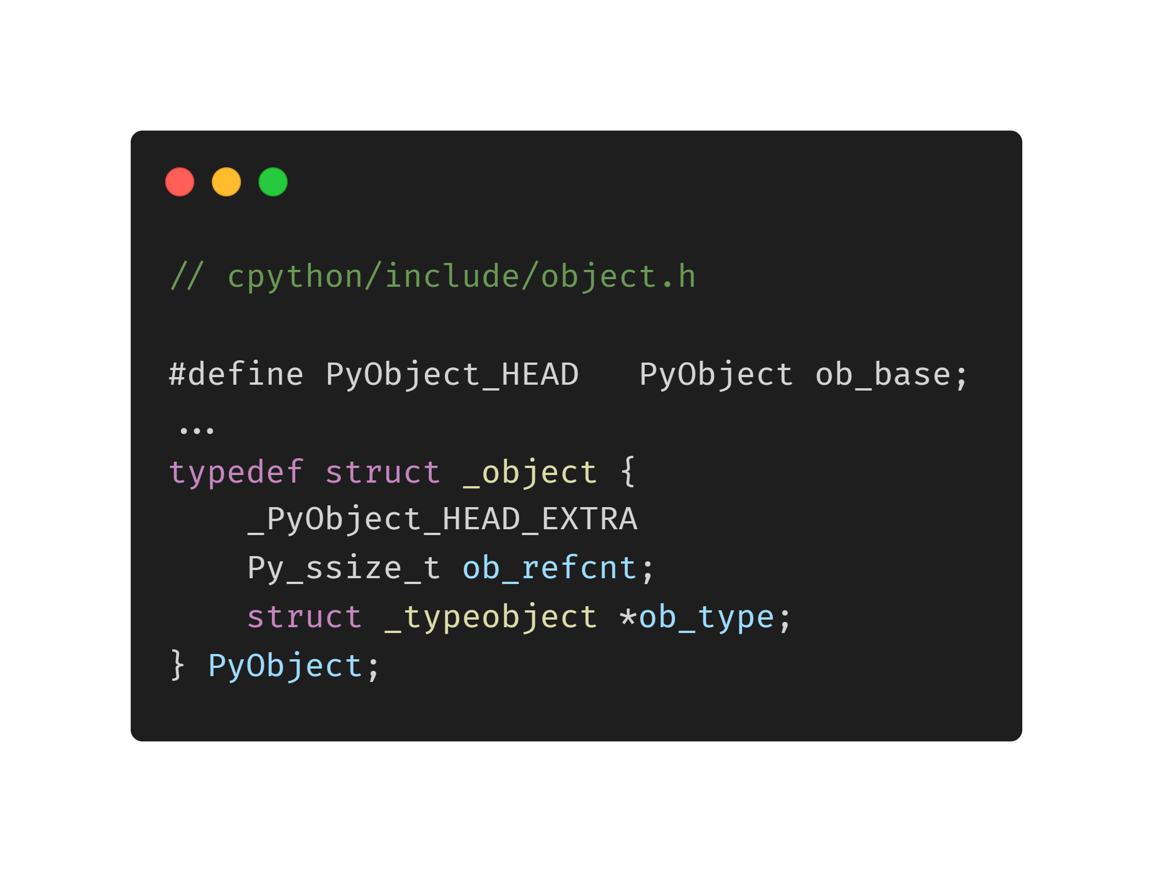
类型的概念
CPython定义了PyObject这个结构体作为对象头。
CPython中的类型，是指在对象头中指向类型元信息的指针。
CPython有类型，但CPython没有类型系统。这就是CsPython中诸多问题的由来。

Slide 6
类型系统是什么？
类型系统（type system）是一种编译期（Compile-time）的类型推导检查规则。
类型系统(type system)的基本目标是防止程序在运行时发生类型错误。当且仅当语言运行时不存在任何形式的类型错误，那么它就是sound的。soundness是类型系统研究的重要目标。
在计算机科学中，形式化方法（Formal method）是一种数学方法。旨在能像其它工程学科一样，通过用数学进行分析，来提高设计的可靠性（reliability）和健壮性（robustness）。
类型系统就是一种轻量级的形式化方法，它通常被植入编译器或程序分析器中进行自动校验。从而让那些不熟悉底层理论的程序员也可以使用它们。
这类轻量级技术中还包括模型检测（Model checking），运行时验证（Runtime verification）和类型系统（Type system）等等。其中类型系统最流行，发展最完善。

Slide 7
类型系统的作用？
错误检查、程序验证
作为文档的类型：类型签名包含了约束信息，表达了函数的需求，我们通过类型签名就能一定程度上的意识到函数的作用。
甚至Haskell程序员们能够在Hoogle中通过函数的类型签名来寻找函数。
程序效率：动态类型不利于编译优化

Slide 8
渐进式类型系统
相对于静态语言的类型系统。
为动态语言添加类型系统需要考虑到过渡与历史包袱
一种叫做渐进式类型系统的东西完美的符合了这个应用场景
这种类型系统同时允许动态类型与静态类型的存在

Slide 9
声明类型系统、鸭子类型与结构类型系统
类型系统的分类——声明式类型系统与结构化类型系统
声明类型系统通过名字来检查类型
鸭子类型——一个object，你看它长得像鸭子，行为也像鸭子，那他就是鸭子。
结构类型系统检查类型的形状而非名字

Slide 10
MYPY与Python标准支持
Python标准——指PEP484和PEP3107

Slide 11
PEP 3107 – Function Annotations
由于Python2中缺少缺少注释函数参数和返回值的标准，因此出现了各种工具和库来填补这一空白。一些工具会解析函数的文档字符串，在这里寻找函数的注释。
这个PEP旨在钦定一种标准的方式，来减少各种库和工具采用的不同方法引起的混乱。

Slide 12
PEP 484 – Type Hints
PEP 3107增加了对函数定义各部分上的任意注释的支持。尽管没有为注释指定任何含义，但始终存在一个隐式目标，即将它们用于类型提示。
该PEP旨在为类型注释提供标准语法，开放Python代码以简化静态分析和重构，潜在的运行时类型检查，以及（可能在某些情况下）利用类型信息生成代码。
在这些目标中，静态分析是最重要的。这包括对类型检查器（如mypy）的支持，以及提供可由IDE实现的代码重构操作。
虽然这些注释可以在运行时通过 __annotations__ 属性拿到，但在运行时不会进行类型检查。相反，该提案假定存在一个单独的第三方的类型检查器，用户可以自由的使用这种检查器检查源码。本质上，这样的类型检查器可以充当非常强大的linter。
尽管用户可以在运行时采用类似的检查器来检查，或者通过这些类型元信息来做JIT优化。但截止PEP484提出时，这些工具还尚未成熟。

Slide 13
PEP 526 – Syntax for Variable Annotations
尽管类型注释很有用，但是通过注释来标记类型这个实现有一些缺点：
文本编辑器通常以与类型注释不同的方式突出显示注释。
无法注释未定义变量的类型。需要将其初始化为None
（例如：a = None ＃ type: int）。
在条件分支中注释的变量很难阅读。
由于类型注释实际上并不是语言的一部分，因此，如果Python脚本想要解析它们，则需要自行实现Parser（例如TypedAst），而不仅仅是使用 ast 模块。
类型注释往往不能很好的与普通注释区分开来
通过让类型注释称为专有的语法，能够缓解以上绝大部分的问题。
因此，PEP526被提出了

Slide 14
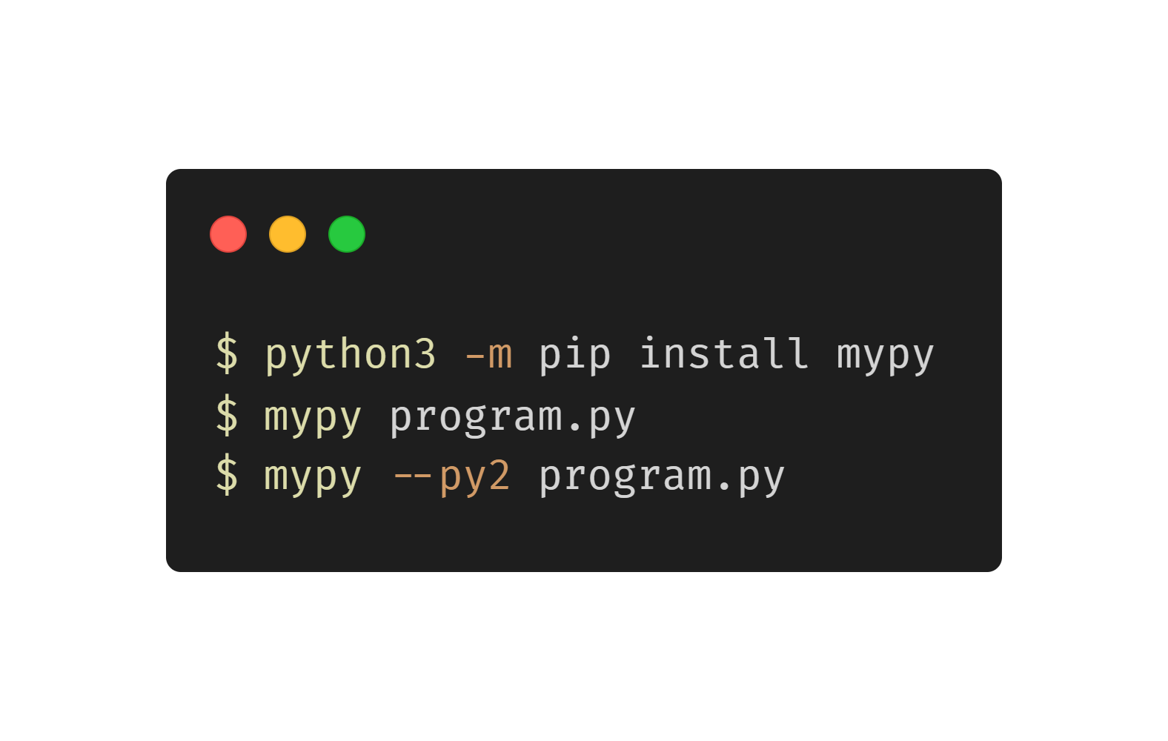
安装与使用mypy

Slide 15
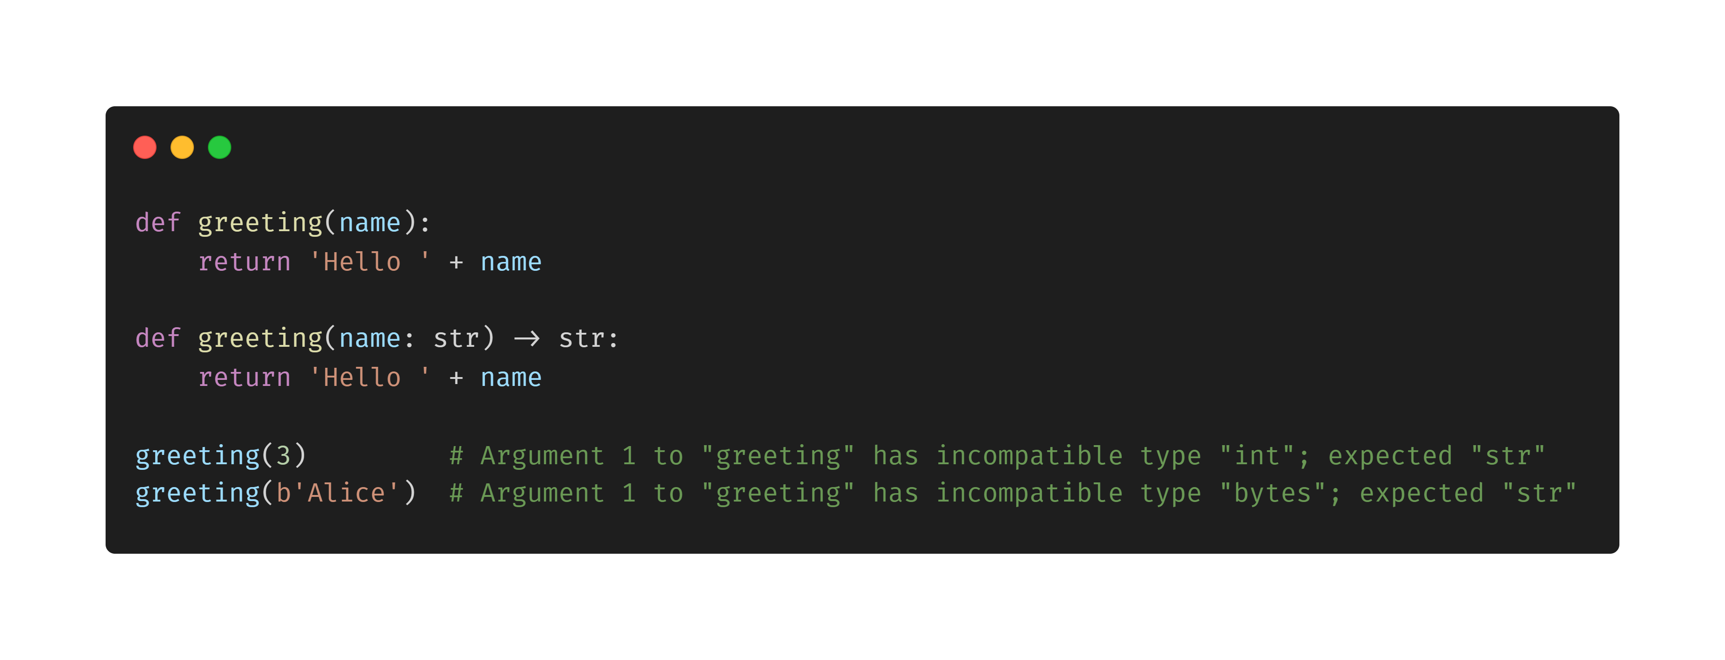
正文

Slide 16
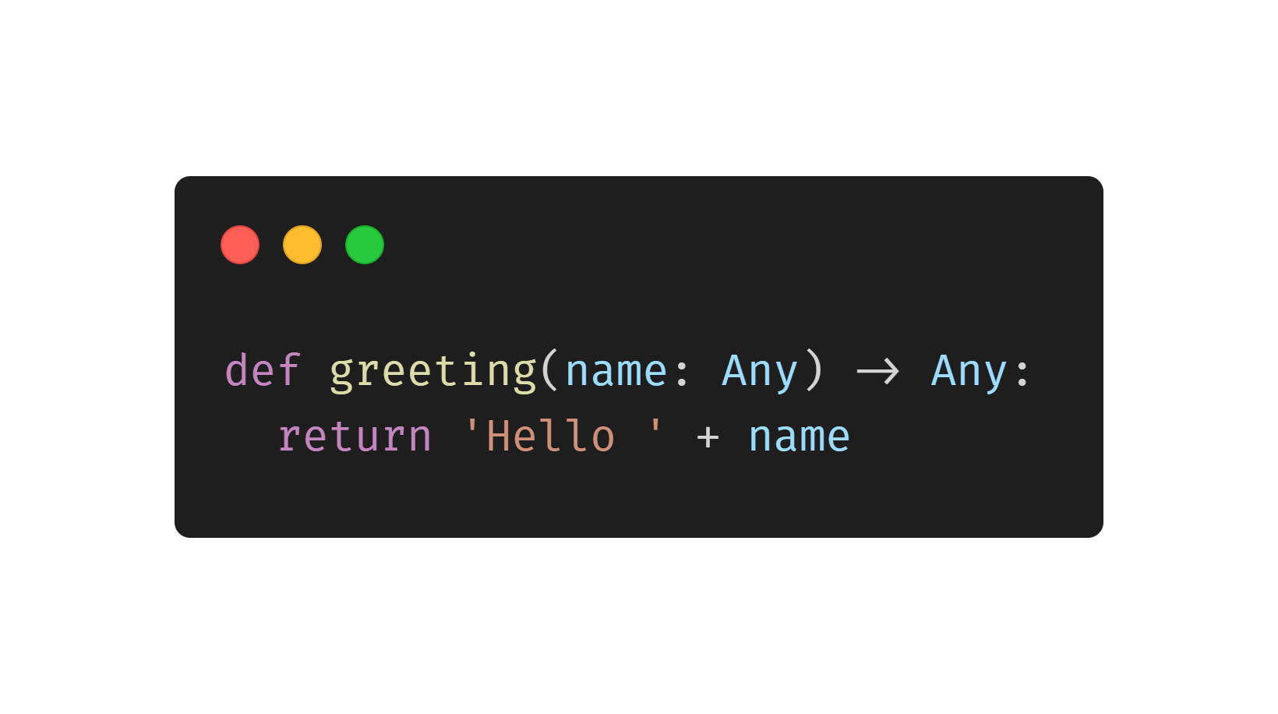
就和往常一样——Any
正文

Slide 17
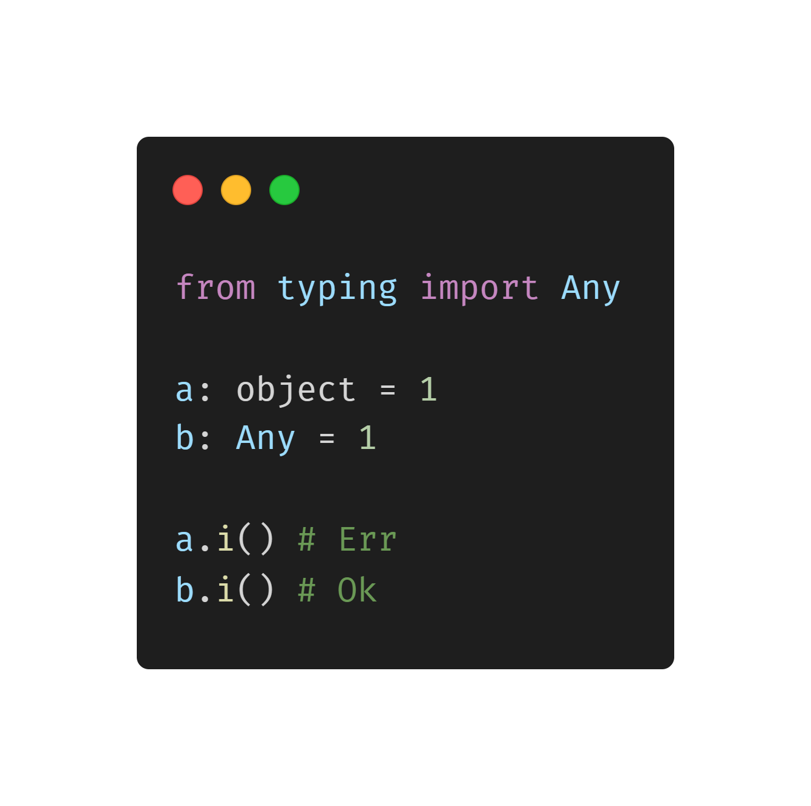
Object和Any不可混为一谈
正文

Slide 18
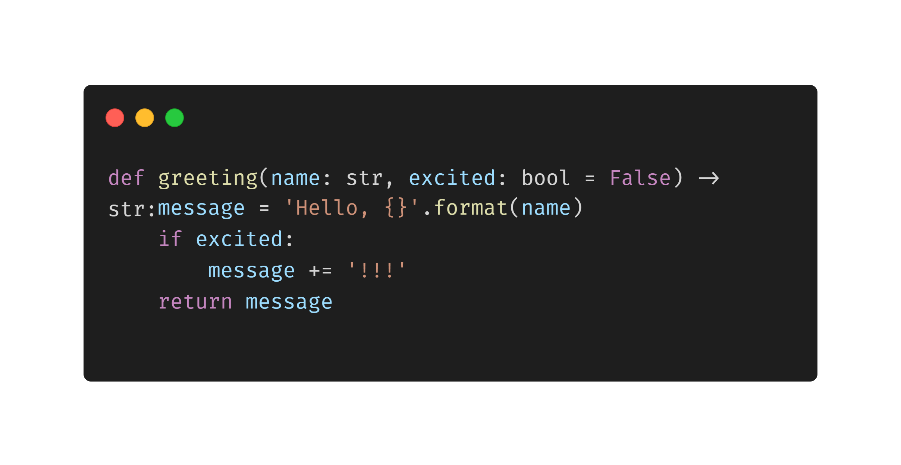
函数参数的默认值
正文

Slide 19
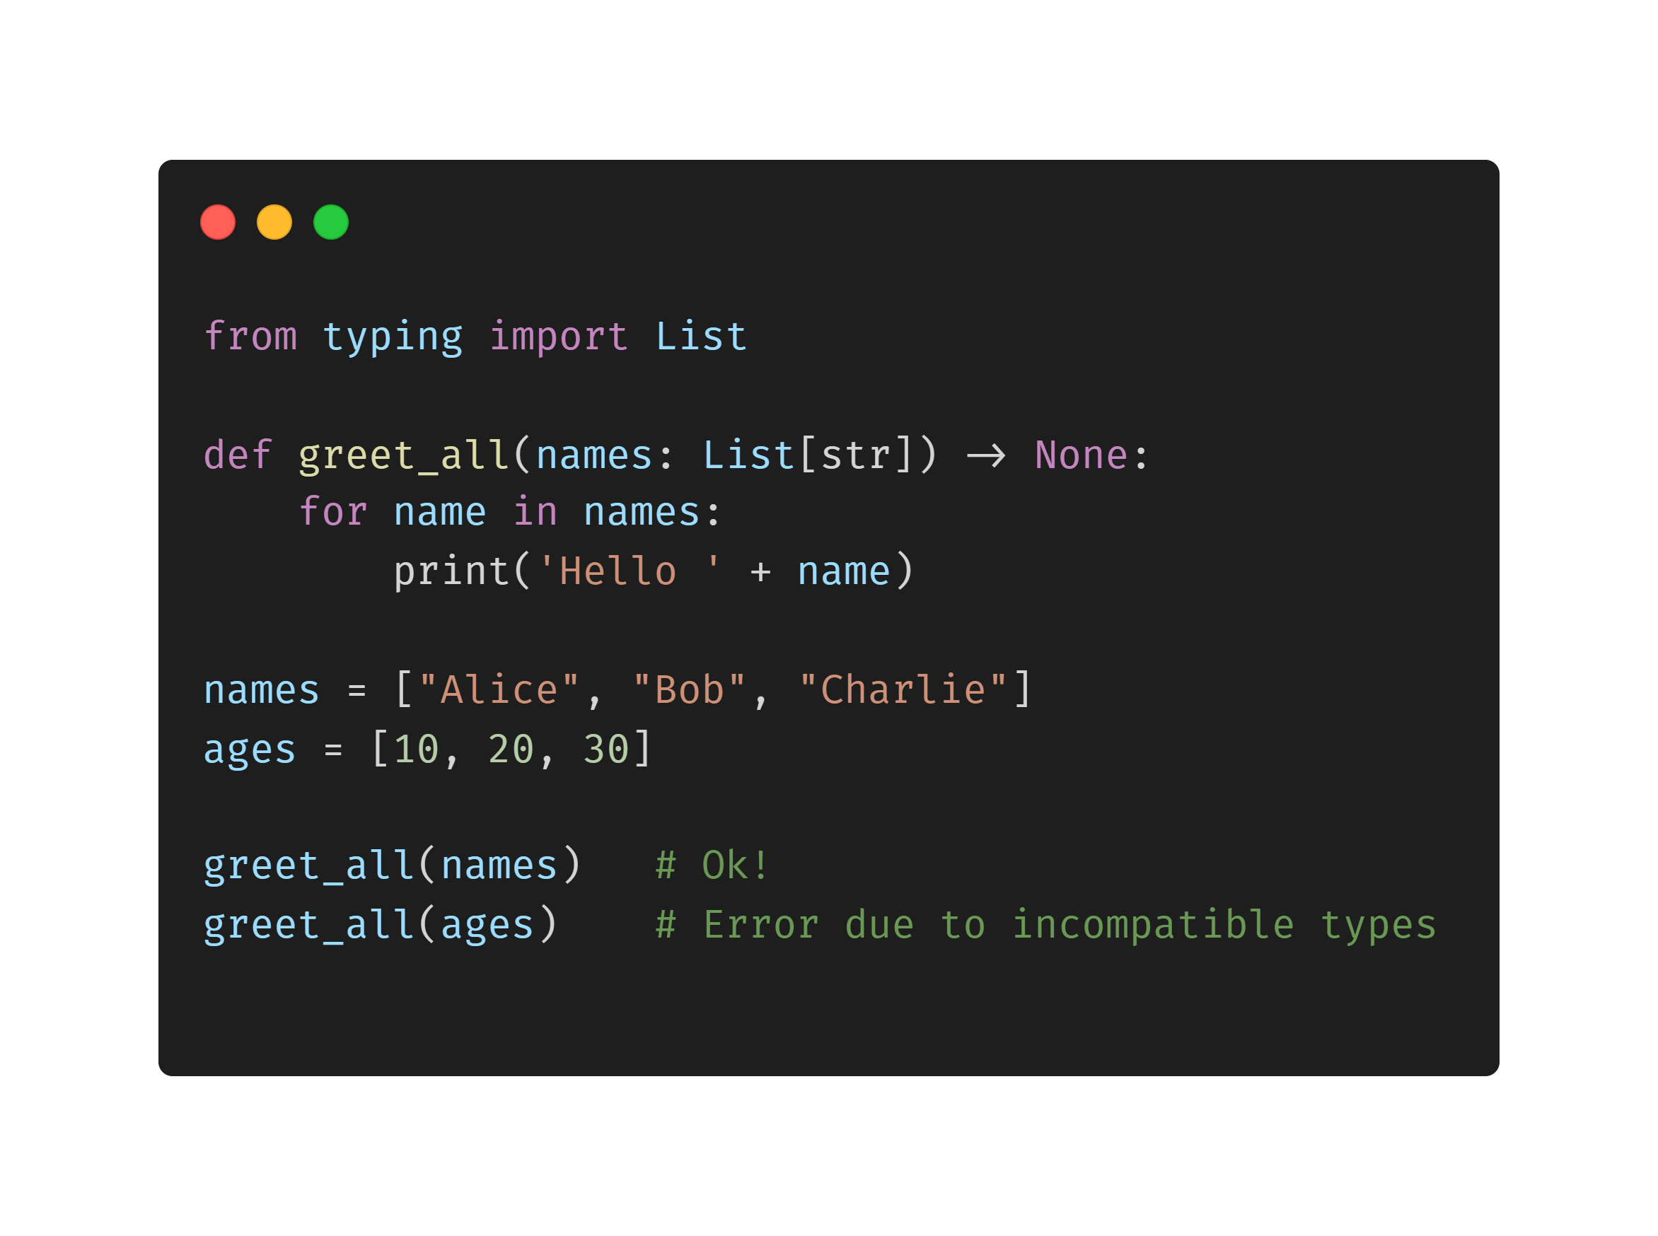
检查容器的参数类型
正文

Slide 20
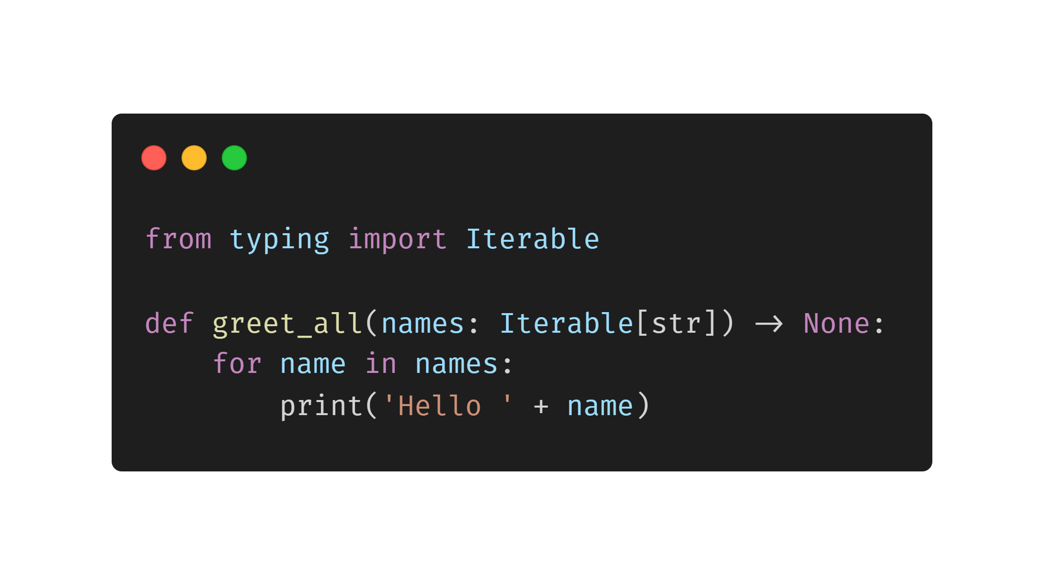
泛用的可迭代对象Iterable
正文

Slide 21
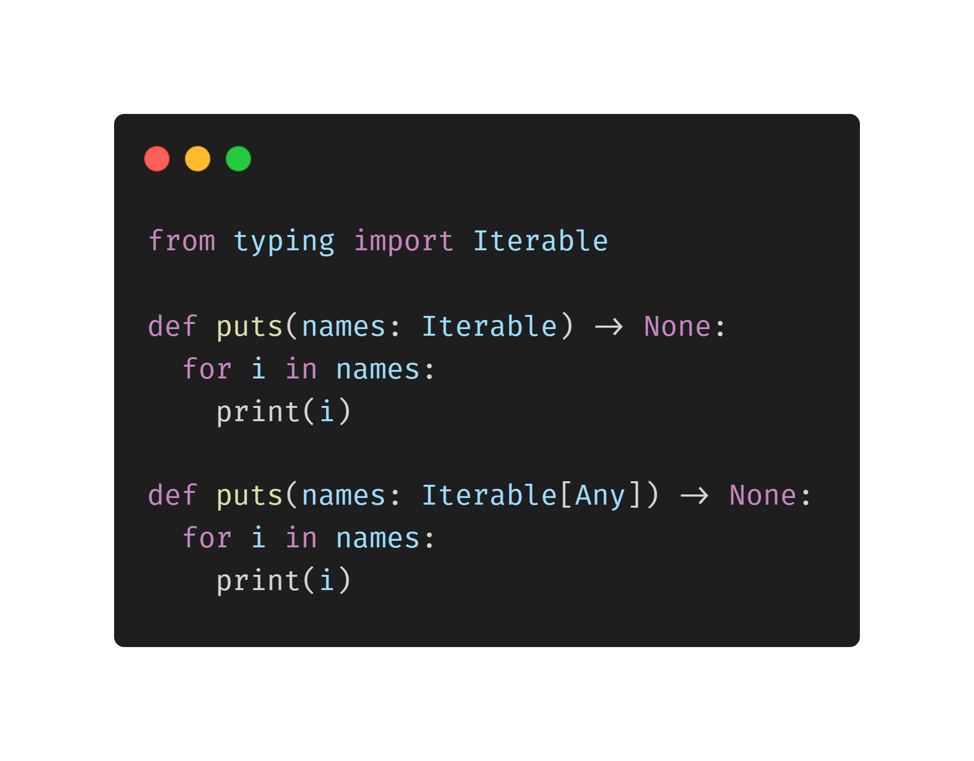
只有一半的类型（Partial type）
正文

Slide 22
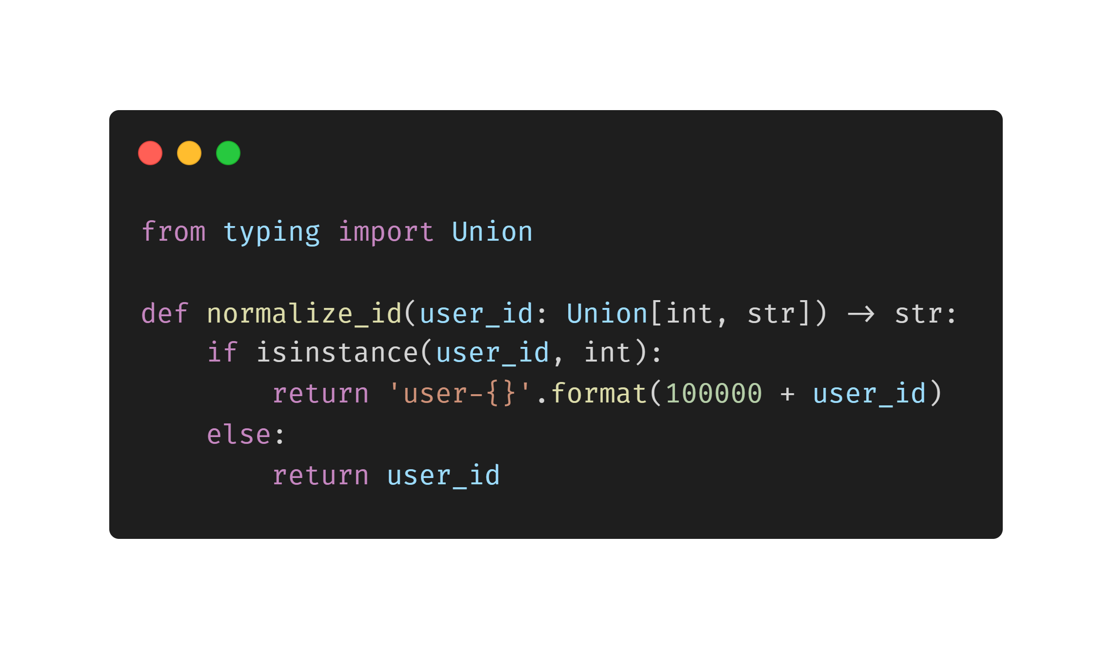
强于Any的约束——Union
正文

Slide 23
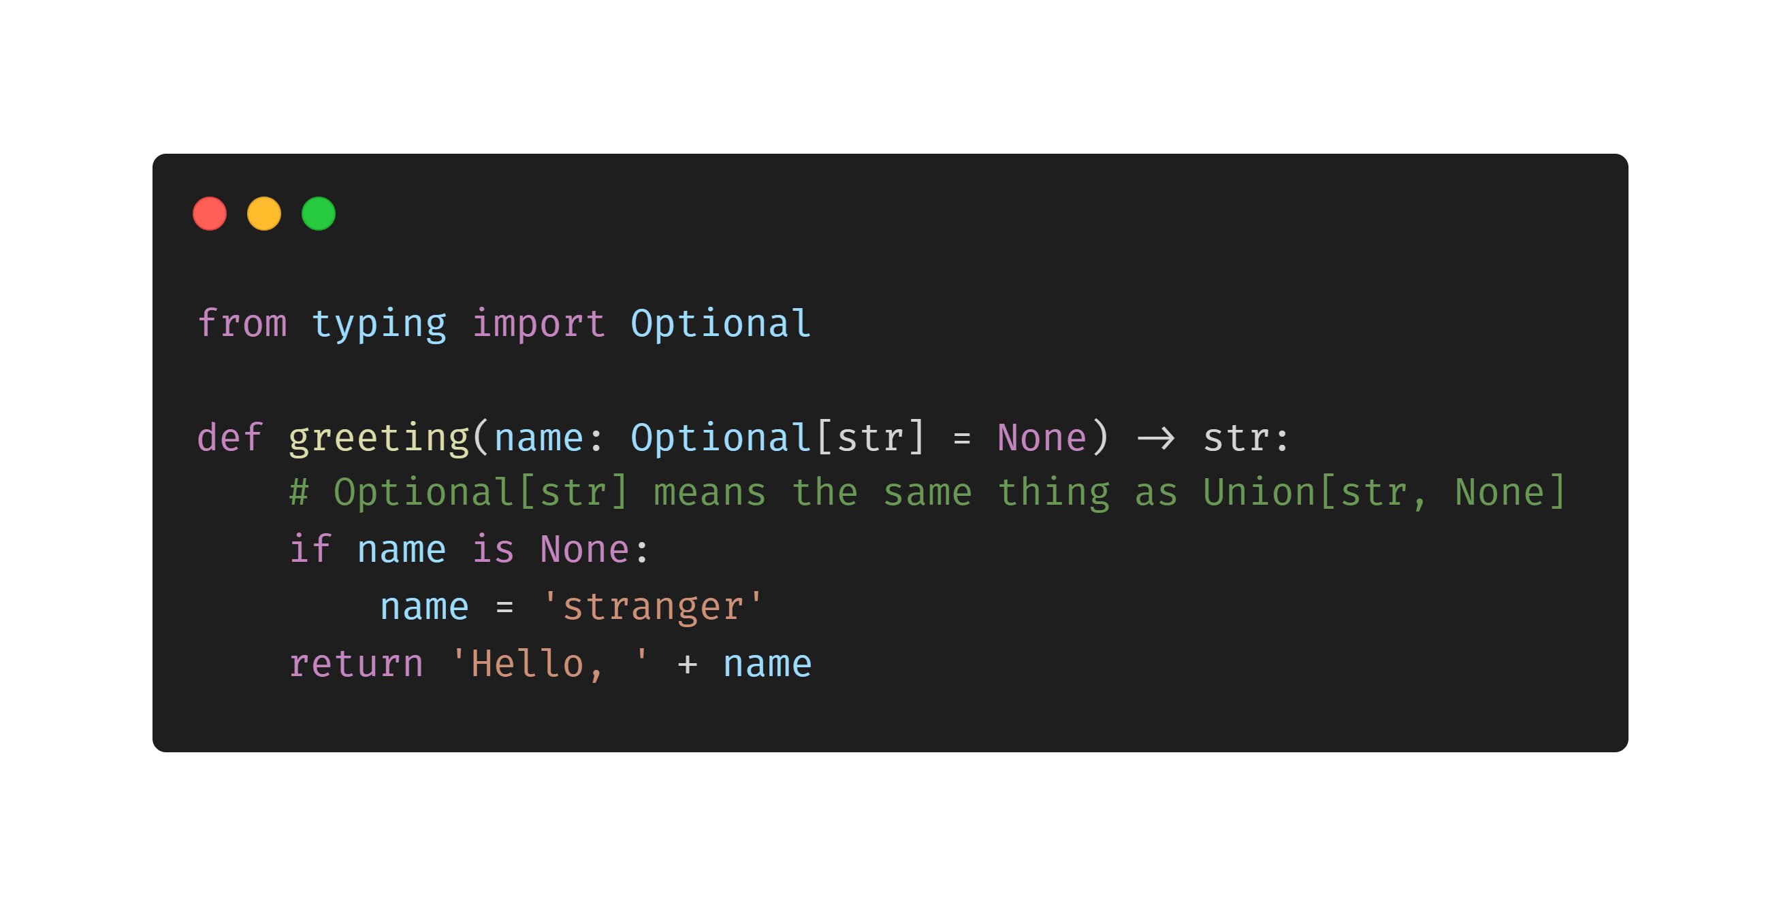
可空！

Slide 24
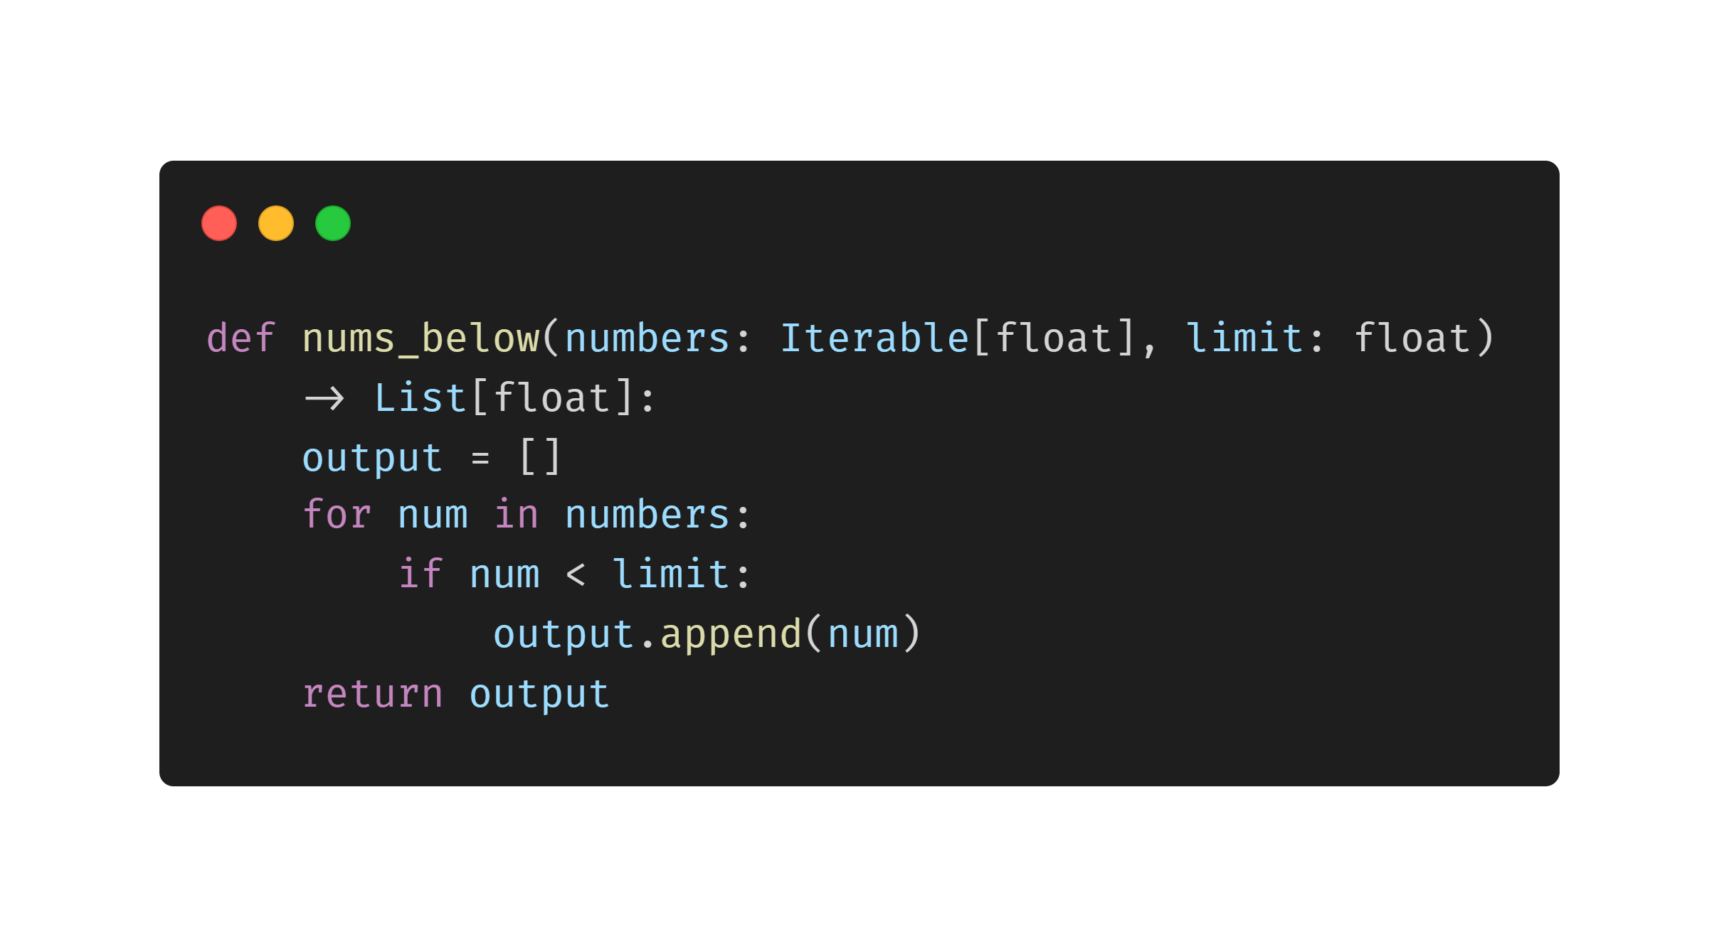
局部类型推断
正文

Slide 25
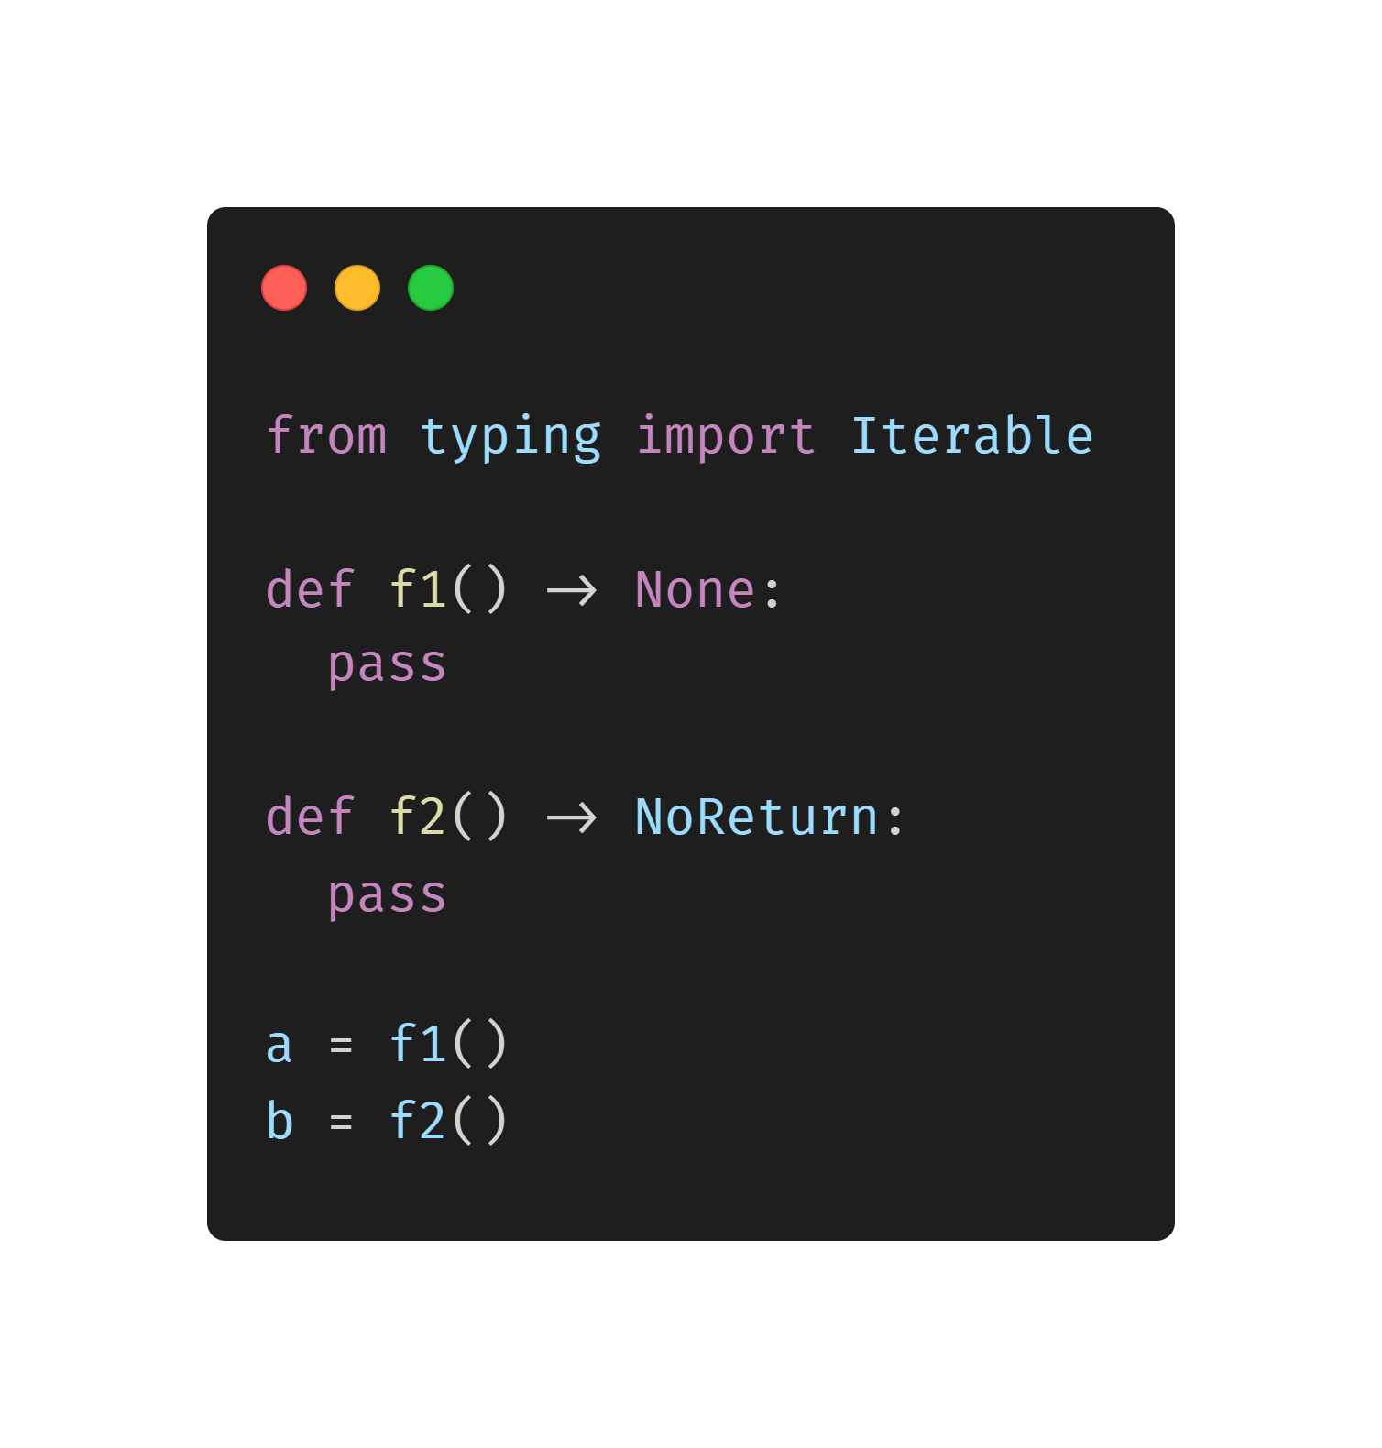
返回值为None，以及NoReturn类型
正文

Slide 26
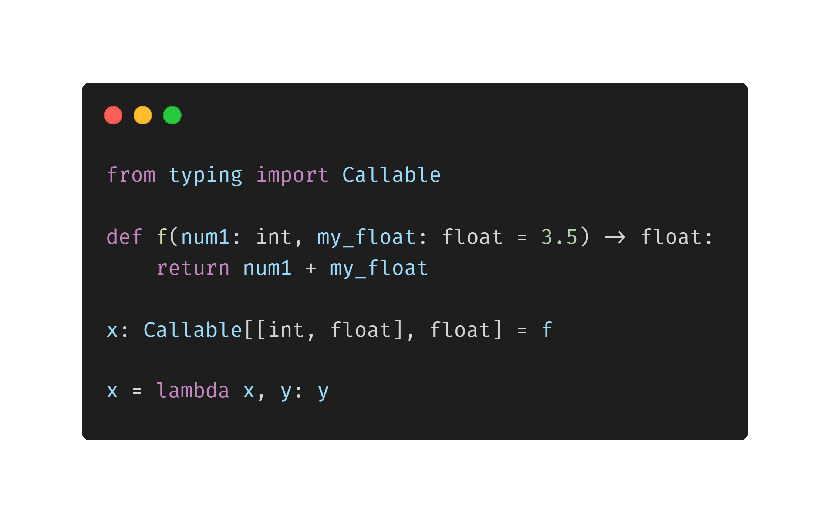
Callable可调用类型
正文

Slide 27
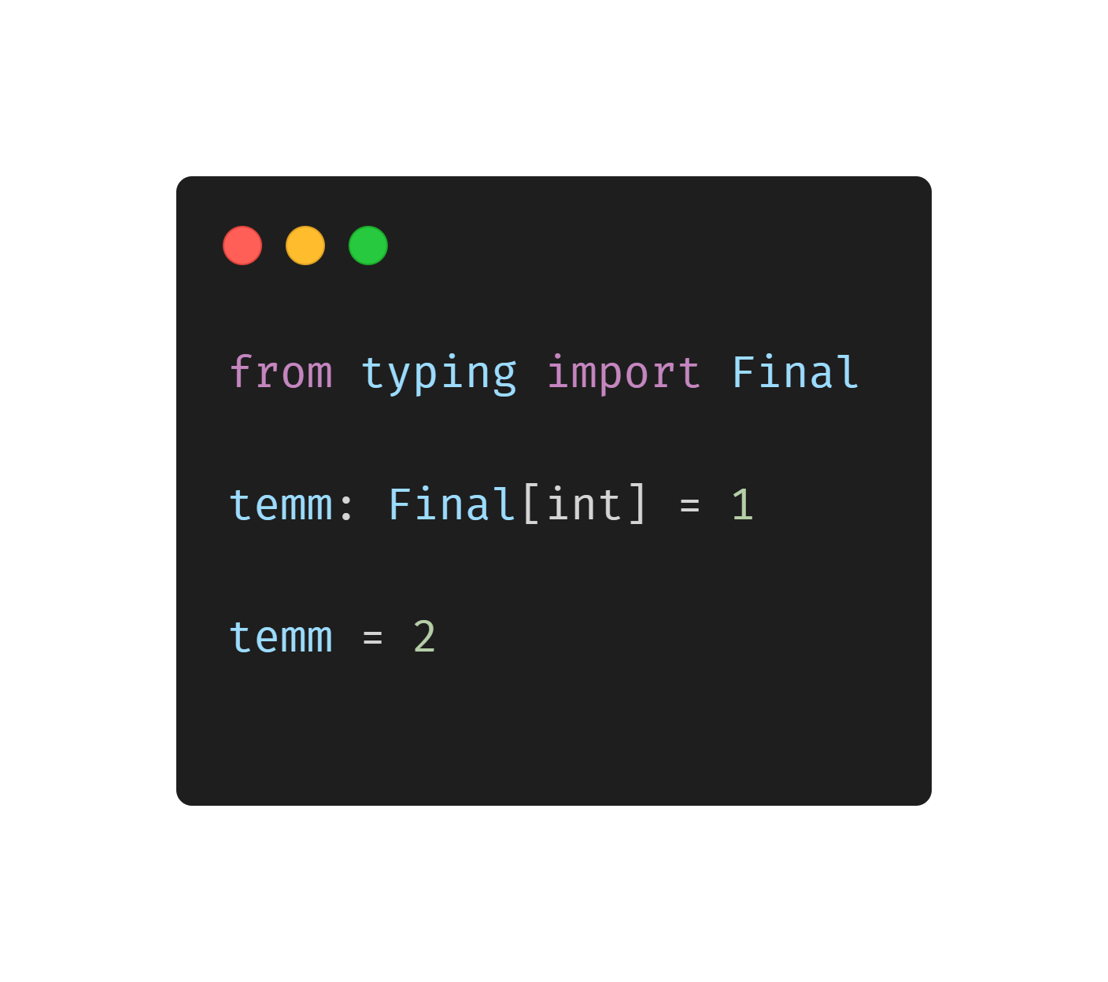
Final常量！
正文

Slide 28
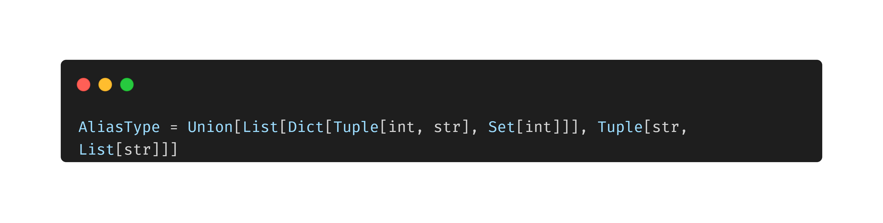
TypeAlias类型别名
正文

Slide 29
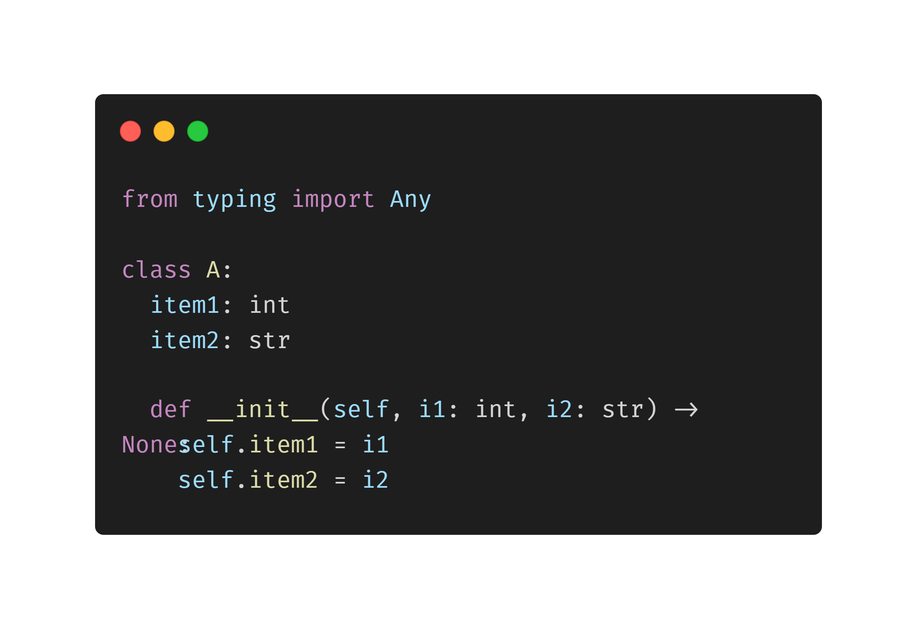
类成员注释

Slide 30
简单的代数数据类型
作为mypy的凭依
像研究代数一样去研究类型之间的关系
待重写

Slide 31
简单的代数数据类型
当我们在计算类型的大小时，我们在计算什么？
我们通过将类型视为集合来定义类型的大小，并计算可能的元素数量
比如说，因为有两个可能的布尔值——True和False，因此Boolean类型的大小为2
是否有一个尺寸为1的类型？Python中的空元组()和None都只有一个值
是否有一个尺寸为0的类型？在CPython中没有尺寸为零的类型，即使是“什么都不会返回”的函数，也会返回一个None
而Typing包中的NoReturn则填补了这一空白

Slide 32
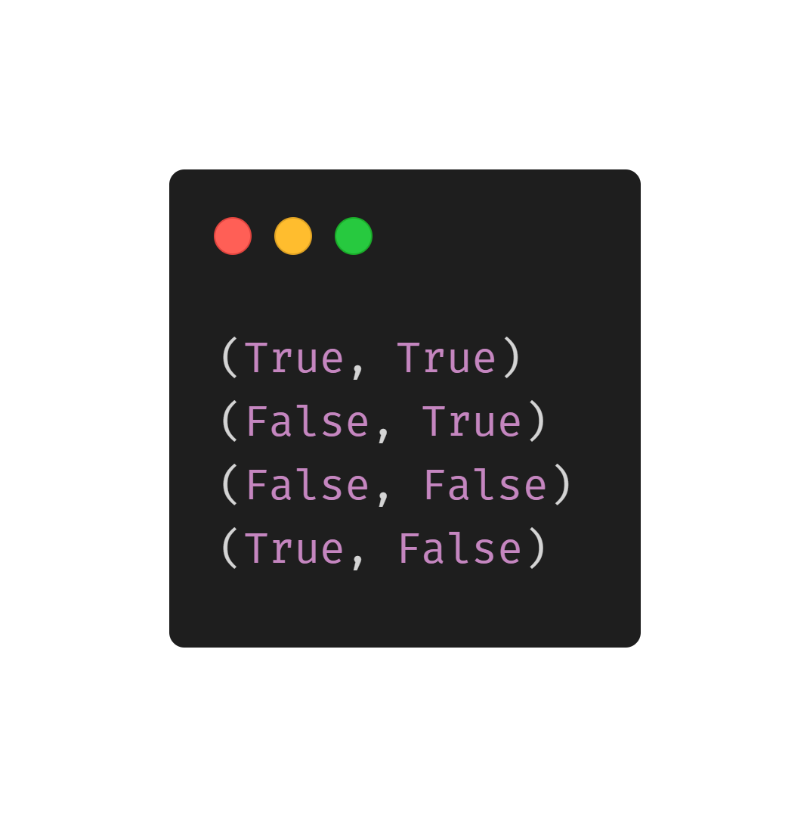
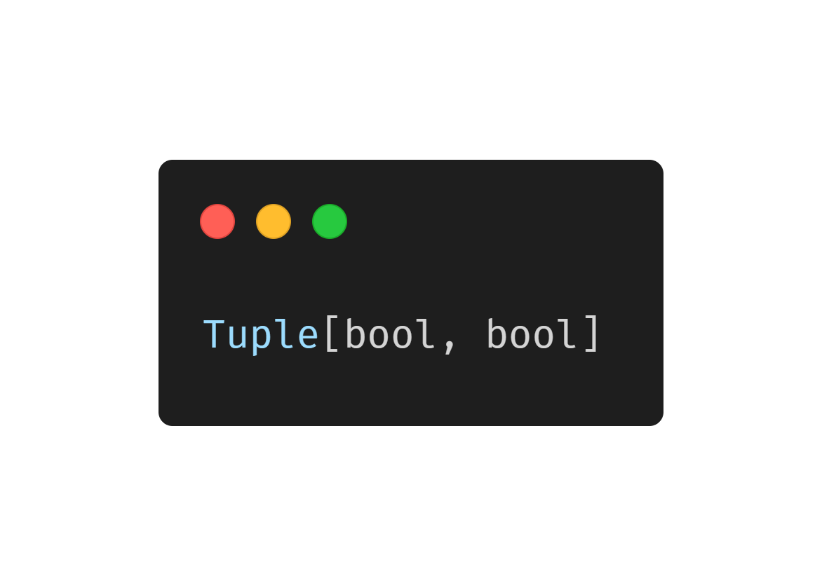
计算复合类型的大小
计算规则：积（Product）类型的大小是所有组件类型大小的乘积。

Slide 33
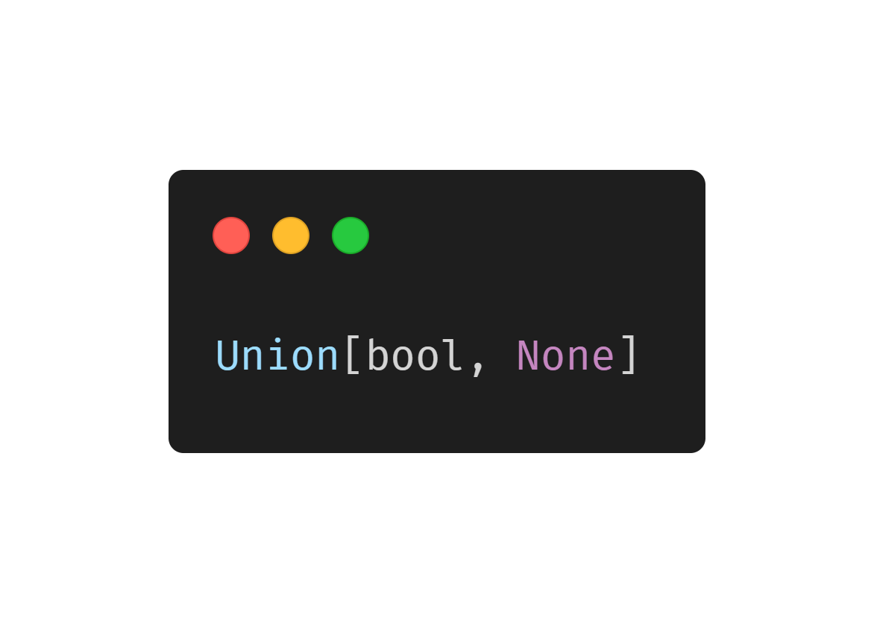
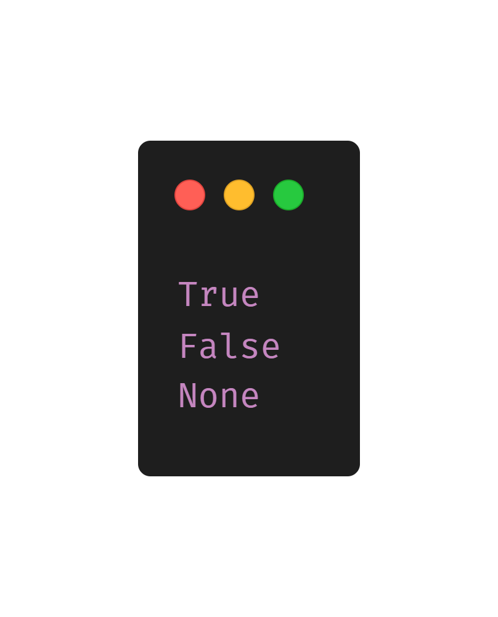
Union!
计算规则：和（Sum）类型的大小是所有组件类型大小的和。
Notes:
按照惯例，其实我应该在开始时先讲和（Sum）类型。但遗憾的是，原生Python中并没有和类型这个概念。

Slide 34
子类，以及类型的顶和底
一个类型的子集被称作这个类型的子类型
对于record(class) 来说，这里可能有些奇怪，因为更"小"的类型却包含更多的字段。
子类型具有自反性和传递性
对于Top类型来说，所有其它的类型都是它的子类型。
记为 T <: Top
是否存在一个类型，它是所有其他类型的子类型？Bottom！
记为 Bottom <: T
Bottom类型不能存在实例。
但能通过约定好的范式，在不同的上下文中被提升为不同的类型

Slide 35
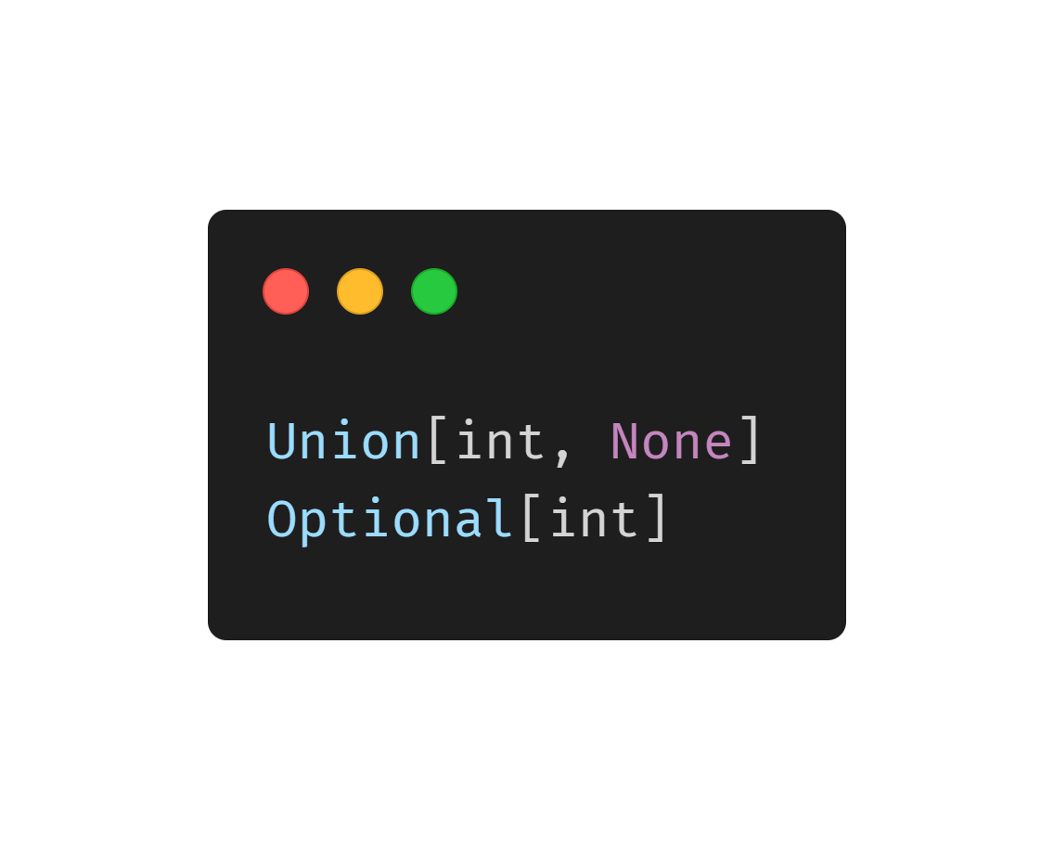
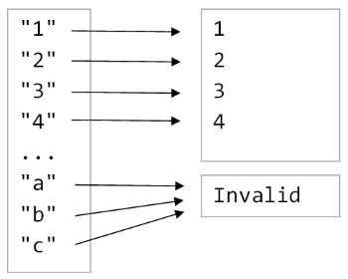
None的问题
在类型进行转换的过程中
对于从int到string的映射，我们始终能够成功，因为string大于int。
但对于string向int类型的映射，我们却不一定能够成功，因为int比string小。
如果非要将string映射到int，则必须将某些非int表示范围内的str映射到目标类型中的特殊非整数值
如果非要将string映射到int，则必须将某些非int表示范围内的str映射到目标类型中的特殊非整数值。换言之，我们需要一个int+1大小的类型。

Slide 36
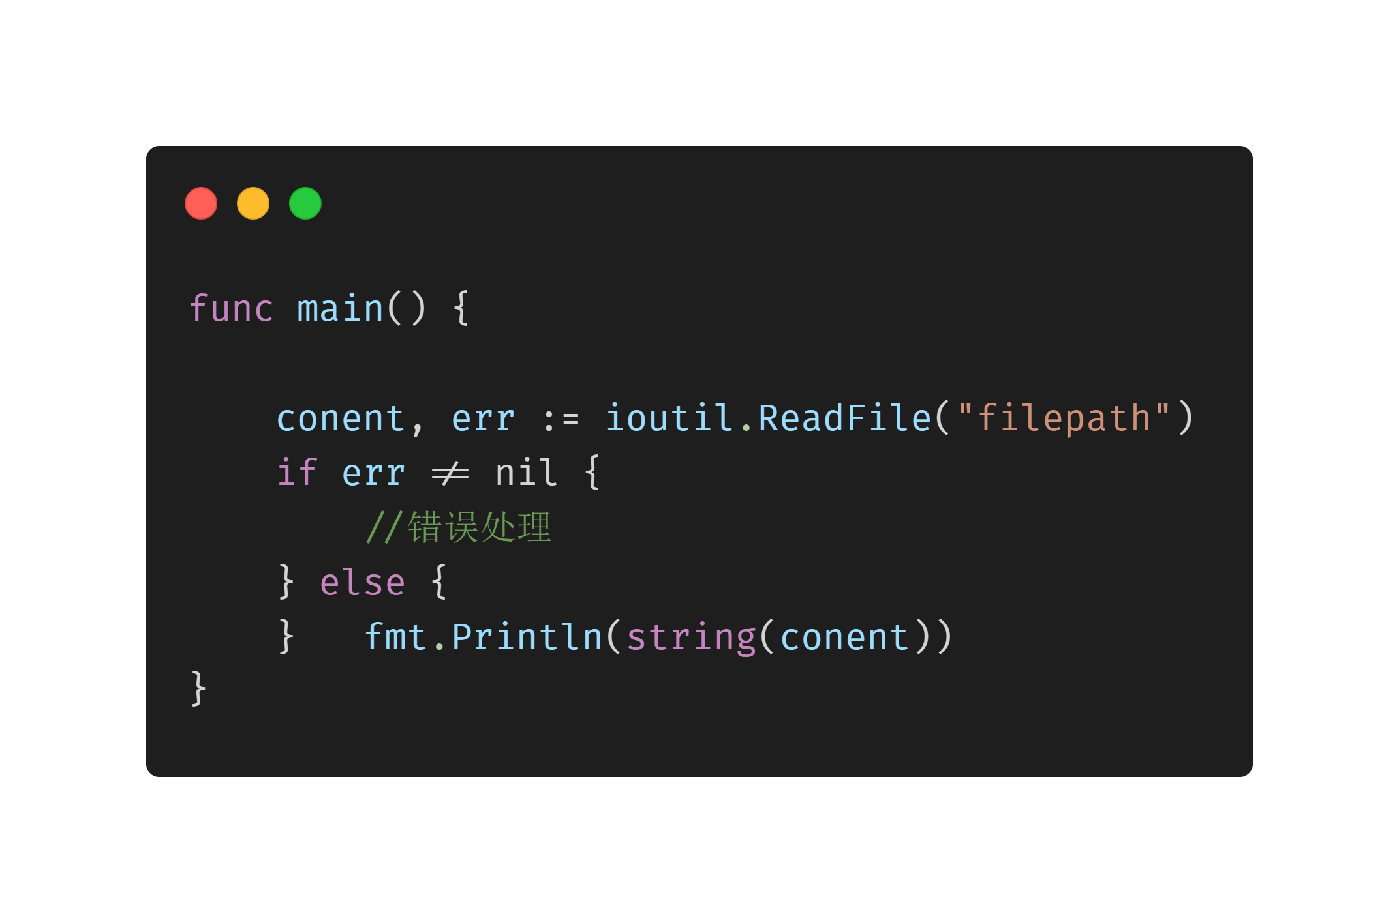
Golang的问题——多表达式返回值错误处理
Golang的错误处理本质是拿积类型当和类型用

Slide 37
拓展思考
放飞自我

Slide 38
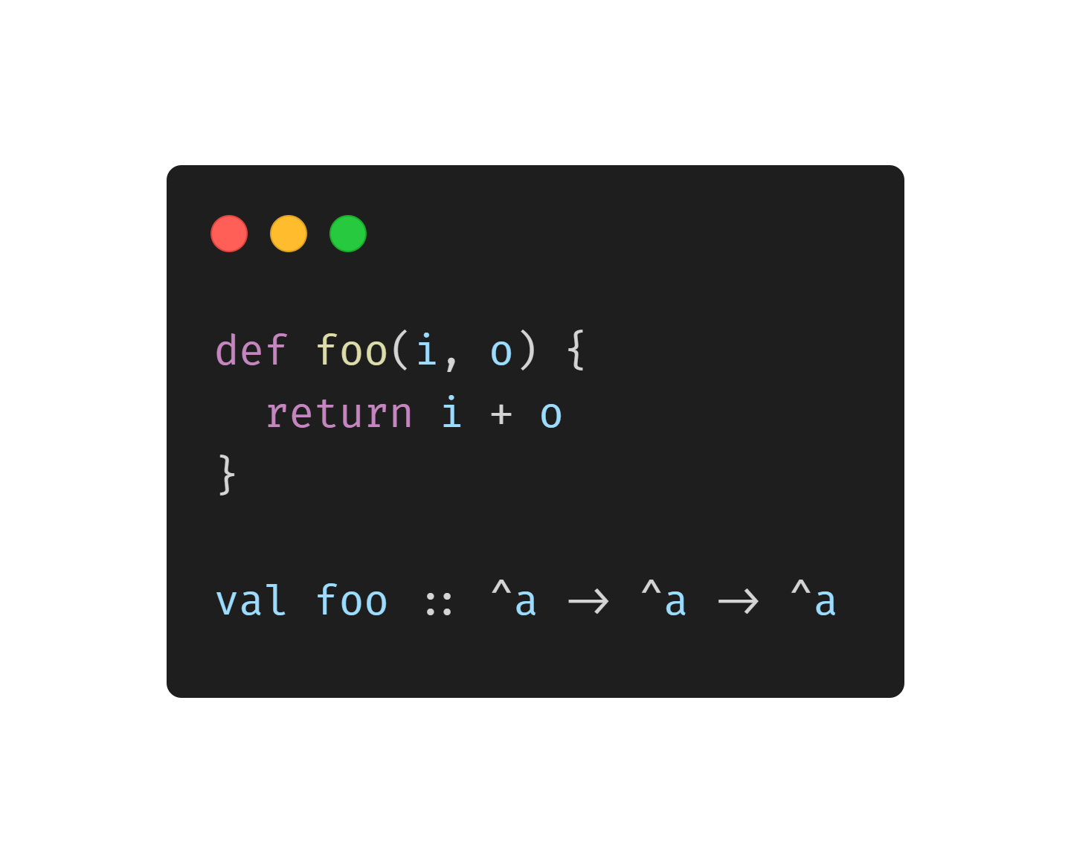
更激进的类型推导，以及自动泛化
正文

Slide 39
大力出奇迹的类型收集
LemonHX曾提出过一种想法：
在运行时收集类型信息。
我们假设单元测试过后不会增加新类型，那么我们就能在测试时收集每一个函数参数类型信息并Apply。
以及隐患：
单元测试并不能完全的覆盖所有可能性，所有的分支不一定都能被执行到。

Slide 40
类型标注对JIT的影（增）响（强）
编译时（Compile-time）能拿到的信息越多，生成的代码质量越高。
对于动态语言的JIT，某种方法便是针对每个入过参的参数类型都Cache（生成Native Code）一次。
加入类型注释后，可以明确的规定为哪些类型生成Native Code。
对于Final的变量，我们能够消除反射。使用更多的Final能有效提高性能。
特殊的类型标记与JIT协同。
类型错误与提前截断。

Slide 41
感谢对我提供帮助的——
@thautwarm
@manjusaka
@himself65 🍞扩散性百万甜面包
@icey 🔨锤鸽
@LemonHX 🍋柠檬浣熊
@Zwliuust

Slide 42


THANK YOU
IndexLib
知乎
lyzh流云坠海

